Slide 1
TextMeshPro
畑瀬 凌祐

Slide 2
TextMeshProとは
任意のサイズできれいにレンダリングしてくれるアセット
動的にテキストにアウトライン等の効果を加える事ができる
通常のTextとは違い、カーニングや、行間などの調整ができる。
スクリプトAPIが豊富

Slide 3
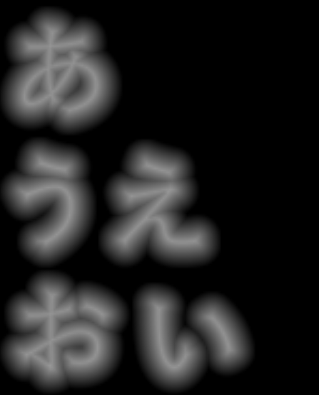
テキストのレンダリングについて
SDF(Signed Distance Field)を使用。 グレースケールのグラデーションを作成 アルファ値の大きいところから着色することで はっきり見えるフォントが表示できる。
フォントデータの作成時には元フォントのエッジからの 距離から作成され、エッジから離れるほどアルファ値が小さくなる。

Slide 4

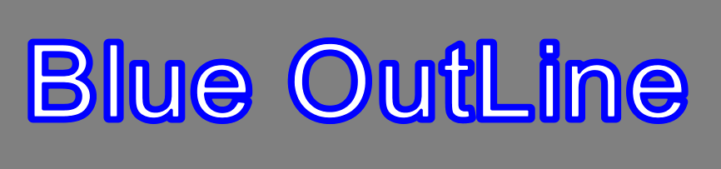
動的にテキストに効果をつける
アウトライン アルファ値の1.0を通常通り表示して、 1.0~0.7をアウトラインにするとこんな感じになる

Slide 5
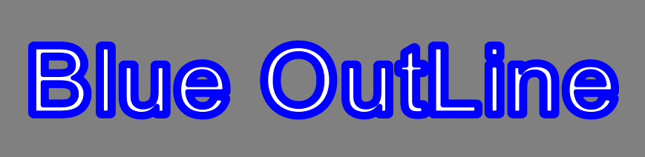
動的にテキストに効果をつける
アウトライン 1.0~0.6にすると・・・ ちょっと潰れちゃってたり・・？

Slide 6
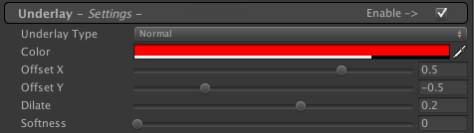

動的にテキストに効果をつける
影も同じような原理で表示できる ex.) 1.0~0.8の部分を赤色の影にして xに0.5, yに-0.5移動させた場所に表示

Slide 7


カーニング、スペーシング
Unityに標準で入っているTextにはカーニングや 横方向のスペーシングができない。
特に横方向の文字をギリギリまで 詰めたりすることができる。
横方向のスペーシング
ギリギリまで詰める

Slide 8
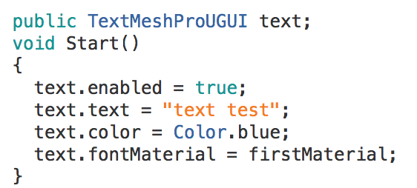
スクリプトでできること
基本的には他のUnityObjectと同じ。
Notes:
.enabledでactiveの制御
.textでテキストの編集
.colorでカラーの変更
.fontMaterialでマテリアルを変更できる

Slide 9
せっかくなのでDOTweenと一緒に
DOTweenの拡張メソッドの中にTextMeshProもあり、 TextMeshProUGUIオブジェクトの関数にDO~という関数がある。
正直TextMeshProUGUIは、あくまでテキストなので、 スクリプトでなにかをするということが少ない。 その点DOTweenの拡張メソッドを見てみると、 いろいろなアニメーションをできるようになっている。 （前回説明できなかったものも含めて説明します。）

Slide 10
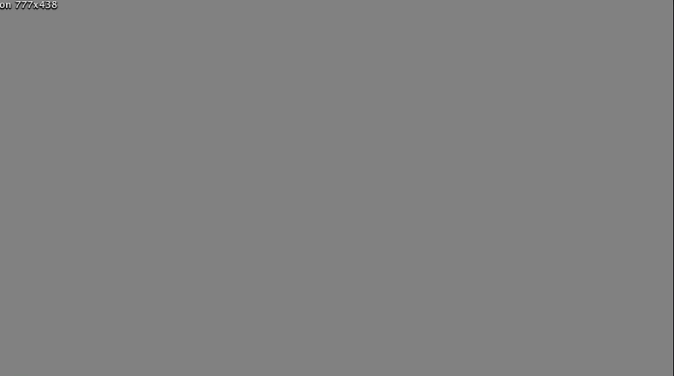
ということで、何ができるか？
DOFade( float to , float duration) 指定の値(0f~1f)へduration秒かけてFadeさせる
Notes:
DoLocalPositionMoveYとDoFadeq

Slide 11
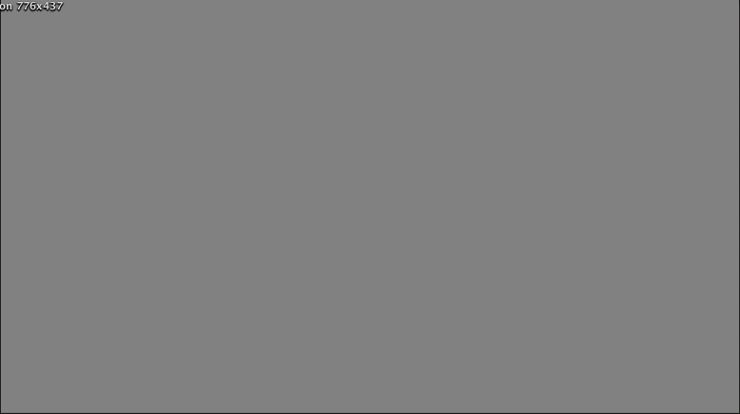
ということで、何ができるか？
DOColor( Color to , float duration) 指定の色へduration秒かけて色を変化させる

Slide 12
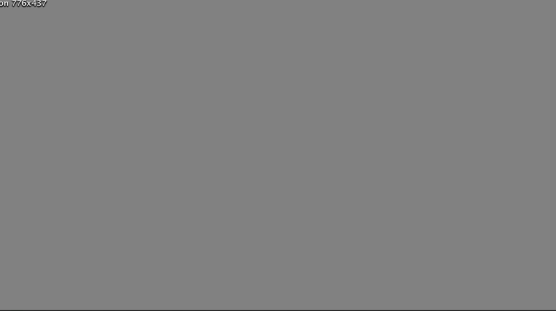
ということで、何ができるか？
DOText( string to , float duration) 指定の文字列へduration秒かけて変化させる

Slide 13
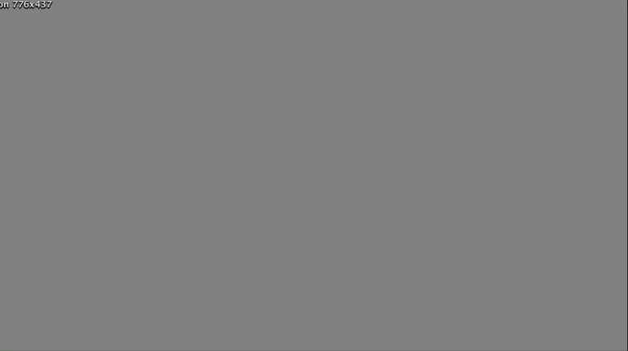
ということで、何ができるか？
DOMaxVisibleCharacters( int to , float duration) 指定の文字数へduration秒かけて変化させる

Slide 14
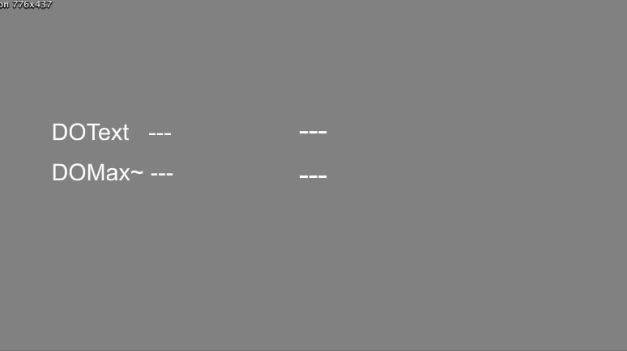
DOText , DOMaxVisibleCharacters
基本的に、文字を表示した時に位置が変わるかどうか？

Slide 15
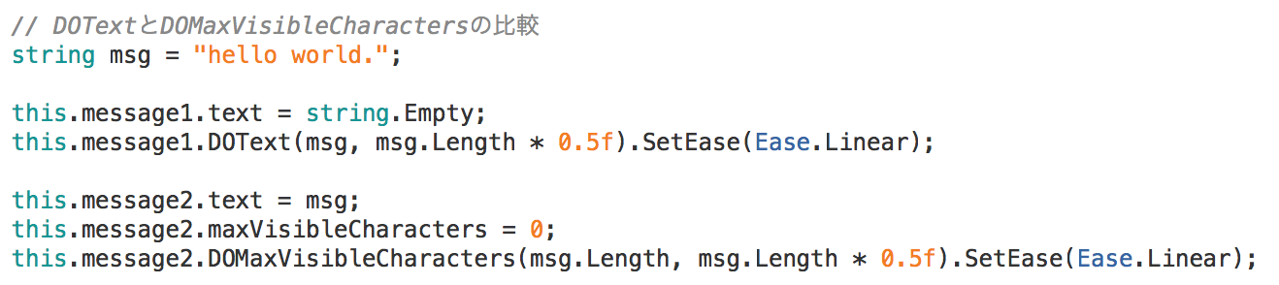
DOText , DOMaxVisibleCharacters
DOTextは文字を動的に変化させているのに比べて、 DOMaxVisibleCharactersは文字を一旦代入し、それを一文字ずつ表示していく感じ
Notes:
durationの部分には文字数*一文字表示するのにかかる時間にしている。

